Slide 1
Single-molecule fluorescence photoswitching of diarylethene derivatives
Miyasaka Lab.
ARAI Yuhei
Notes:
それでは始めさせていただきます。

Slide 2
What can we learn from single molecule?
Notes:
皆さんは一つ一つの分子に目を向けたことがありますか？背景の一つ一つの白い点はそれぞれ蛍光分子にあたります。一つ一つの分子に着目することで多くの情報を得ることが出来ます。その中で私は一つ一つの分子の拡散を追跡することで各分子を取り巻くミクロスコピックな不均一性を評価する、という事を主に研究しています。

Slide 3
Contents
Ⅰ. Introduction
・Single-Molecule Measurements (SMM)
・Microscope
Ⅱ. Applications of single molecule fluorescence imaging
Ⅲ. My work
Motivation
Method
Result and Discussion
Ⅳ. Summary
Notes:
発表の内容なこのようになります。まず単一分子計測とそれに用いられる顕微鏡について説明します。続きまして私が用いているWide-field顕微鏡の応用例を２つ紹介した後、私の研究の紹介をし、最後にまとめを述べさせていただきます。

Slide 4
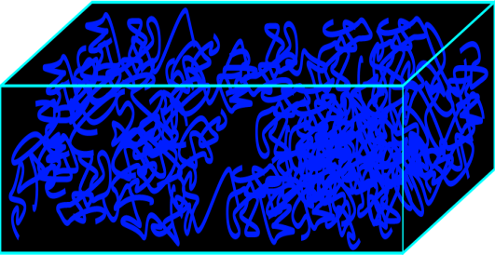
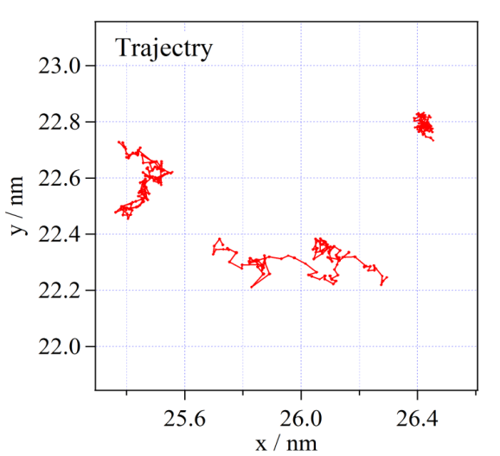
Single-Molecule Measurements(SMM)
Each guest molecule is in different environment.
Trajectory
Spectrum
Spectrum of
ensemble
Trajectory of a single molecule
Spectrum of a single molecule
Notes:
最初に単一分子計測について、その意義と特徴を簡単に説明したいと思います。はじめに個々の分子とその周囲の微小な領域について考えます。例として、ここでは固体のポリマーを挙げます。マクロな視点で見ると均一なように見えるポリマーですが、ナノスケールでは場所によって密度や、粘性、誘電率、自由体積分布などに差があります。この時ゲスト分子の電子状態もそれぞれ異なるので、蛍光スペクトルや蛍光寿命などは分子ごとに異なると考えられます。蛍光スペクトルを測定する場合、右の図のように通常のマクロスケールでは多数の分子の平均値が結果として得られますが、単一分子計測では一分子ずつのスペクトルを測定するので、取り囲む環境の違いを反映した、それぞれの分子固有の値が得られます。またゲスト分子の拡散挙動について、周りの粘性や構造が不均一だと拡散係数はその分子の位置に依存します。よって一分子ごとに拡散挙動を調べることで下の図のような、ポリマーのミクロな構造を反映した結果が得られます。このように単分子計測では集団系とは異なり観測対象が一分子であるというのが最大の特徴であり、アンサンブルの測定では知り得なかった情報を得ることが出来ます。

Slide 5
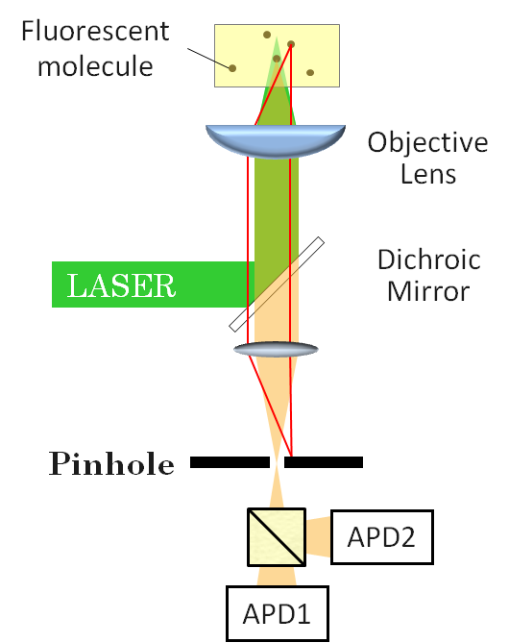
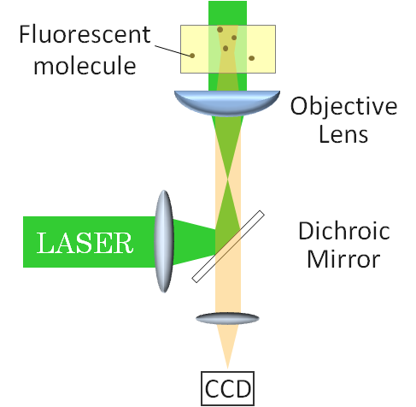
Microscope
Wide-field microscope
Confocal microscope
 | Wide-field | Confocal
Time resolution | 30 fpm(16.7μm×16.7μm) | 200 s(15 μm×15 μm)
Spatial resolution(x-y plane) | 250 nm | 250 nm
Spatial resolution(z axis) | 3 μm | 900 nm
Advantage | ・Measure many molecules at one time. | ・High spatial resolution on z axis
Disadvantage | ・Background light from out of focus ・Low spatial resolution on z axis | ・Long measurement time ・Measure few molecules at one time
Notes:
次に顕微鏡について紹介します。単一分子測定で用いられる顕微鏡にはサンプルに平行光を入射する広視野顕微鏡とサンプル上で集光させる共焦点顕微鏡があります。広視野顕微鏡ではレーザー光が照射されている範囲が広いために画像取得にかかる時間は短いですがその分Z軸方向への空間分解能は悪く、逆に共焦点顕微鏡では、照射範囲が狭いために画像取得に時間がかかってしまいますが、Z軸方向への分解能が良いです。うち私が普段用いている広視野顕微鏡についてその使用例を２つ紹介します。

Slide 6
Applications of SMM①
Diffraction-limit
Conventional optical microscope
Spatial Resolution is limited by “diffraction-limit ”
~ about a half of wavelength
( > 200nm)
Super resolution microscopy
Beyond the diffraction-limit
~ from several to tens of nm
  PhotoActivated Localization Microscopy (PALM)
  Using localization method and photo switchable fluorescent molecule
  ・ Stochastic Optical Reconstruction Microscopy (STORM)
θ
~ λ/2・sinθ
※diffraction-limit : 回折限界
Notes:
一つ目は超解像への応用です。近年、様々な超解像イメージング法が提案され、光学顕微鏡の限界を超えたイメージングが可能になると、精力的に研究されています。一般の光学顕微鏡の空間分解能は光の回折限界によって、最高性能の対物レンズを用いても可視光の波長の半分程度、約200nmとなっています。ここで回折限界とは光の性質の一つで、光が無限に小さく絞れるわけではなく、それ以上絞ることのできない限界があることを言います。超解像顕微鏡とはこの回折限界を突破し数nmから数十nmにまで空間分解能を高めた顕微鏡のことです。幾つかの方法はありますが、今回は今後私が実験を計画しているフォトスイッチ可能な蛍光分子を用いたPALMと呼ばれる手法について紹介します。

Slide 7
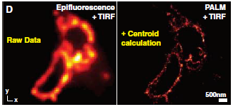
Applications of SMM①
Super resolution microscopy(PALM：Photo-Activated Localization Microscopy)
OFF state
Localization
hv
(activation)
Fluorescent ON state partly
High spatial resolved image
(several nm～ten-odd nm)
hv
(excitation)
Localization
Stefan W. Hell, et al, Science,316 (2007) 1153.
Notes:
れには波長の異なる光で蛍光性のオン／オフを切り替えられる分子を蛍光修飾に用います。まずこちらの図のように、ホスト物質全体に蛍光分子を分布させます。これを通常の光学顕微鏡で見ようとすると、回折限界により各分子の蛍光像はこのように広がってしまい高精度で位置を決定することはできません。そこで、いったんすべての分子をオフにしてから小さい範囲にオンビームをあて、少数の分子を蛍光オン状態にします。オン状態の分子は別の波長の光で励起され蛍光を発します。この時周りの分子は蛍光を発しないため蛍光像が重なることはなく、蛍光を発している分子の位置を正確に求めることができます。再びすべての分子をオフにした後、今度は別の部分を励起してその分子の位置を求めます。同様の操作を繰り返していくと最終的に全ての蛍光分子の分布が分かり、高い精度でホスト物質の構造を知ることができます。PALMは細胞の観察などに用いられ、現在では数nmほどの分解能が実現されています。

Slide 8
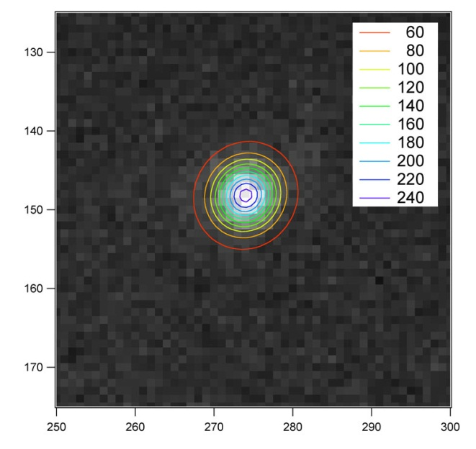
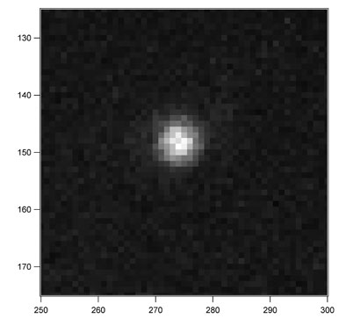
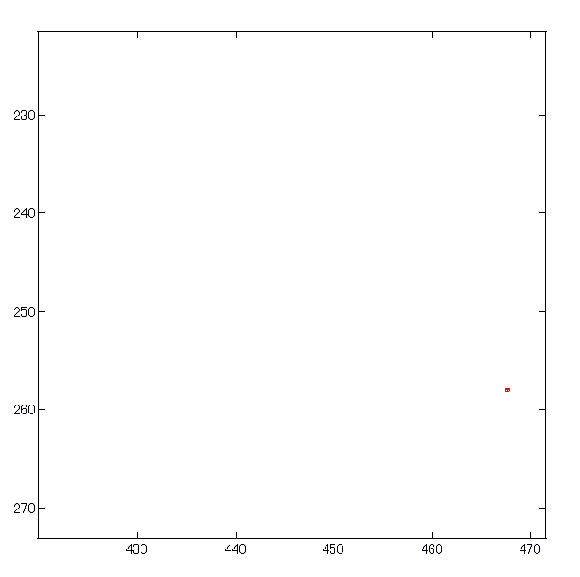
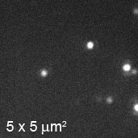
Applications of SMM②
Single-Molecule Tracking：SMT
X：347.778±0.06 pix.
Y : 301.847±0.06 pix.
sX, sY : Width of Gauss function
Θ：Rotation angle
bg：background noise
I₀：Fluorescence intensity
X₀, y₀ : Center of Gauss function
Notes:
次の広視野顕微鏡の使用例として私が行っている単一分子追跡、以下SMTについてご紹介いたします。SMTでは一つ一つの分子の発する蛍光強度を2次元のガウス関数でフィッティングすることで、その重心の座標をもって分子の位置を決定出来ます。この手法を用いてフレームごとに分子の位置を決定することで各蛍光分子の動きを数ｎｍ程度の精度で追いかけることができます。

Slide 9
Contents
Ⅰ. Introduction
・Single-Molecule Measurements (SMM)
・Microscope
Ⅱ. Applications of single molecule fluorescence imaging
Ⅲ. My work
Motivation
Method
Result and Discussion
Ⅳ. Summary
Notes:
このSMTを用いた私の研究をご紹介させていただきます。

Slide 10
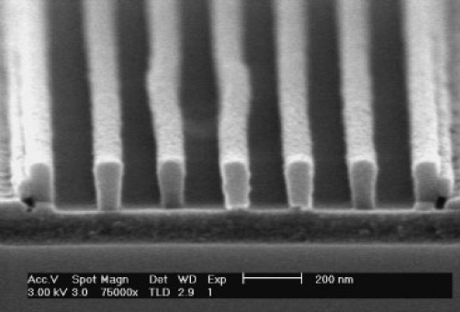
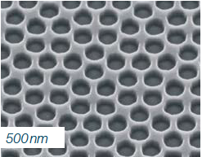
Motivation
Evaluating microscopic inhomogeneity of polymer film
by using Single-molecule tracking
Microscopic structure of polymer
Polymer chain is sparse
Diffusional motion is fast
Diffusional motion is slow
Polymer chain is dense
Lithographic nanofabrication
Nano imprinting
S.Takei et al, JJAP, 46(2007) 7279-7284
http://www.suss.com/
Notes:
数ナノメートルから数百ナノメートルという長さをもった高分子鎖からなる高分子材料は、内部には密な領域と疎な領域が存在します。この不均一性は例えばフォトリソグラフィー工程において影響を及ぼす場合があり、ミクロな空間的不均一性を評価することは非常に重要なテーマです。そこで、私はナノレベルの不均一性を評価する方法としてSMTを用いて測定を行ってきました。

Slide 11
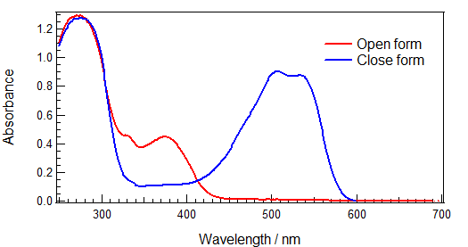
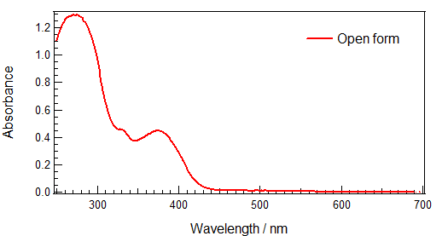
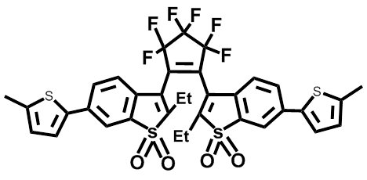
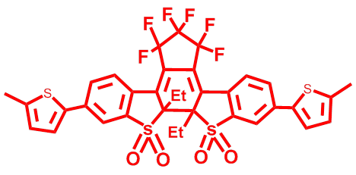
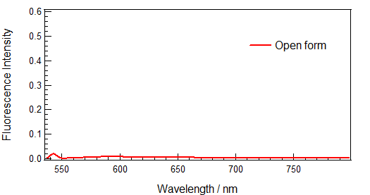
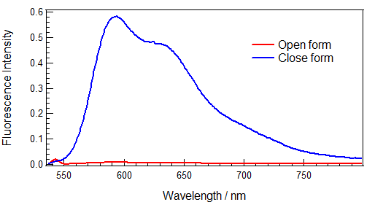
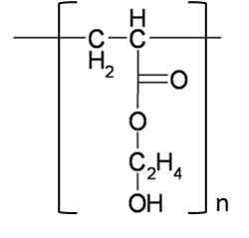
Sample
DAE2
Vis. (Φ_{co}<< 10⁻⁵ )
UV (Φ_{oc}=0.21)
Fluorescence off state
Fluorescence ON state
(Φ_{F} =0.78)
Poly(2-hydroxyethyl acrylate) [PolyHEA]
（Mn：6,050、Mw：9,800）
T_{g}：17℃
→Guest molecules show diffusional motion at room tempature(21±2℃)
Notes:
本研究ではゲスト分子としてジアリールエテン誘導体DAE2を用いました。DAE2の開環体は紫外領域にのみ吸収帯を持ち、紫外光を吸収すると、蛍光性の閉環体に異性化し、可視領域に吸収をもつようになります。ホスト分子にはPolyHEAを用いました。DAE2のポリマー溶液をスピンコート法によりガラス基盤に薄膜を形成しました。

Slide 12
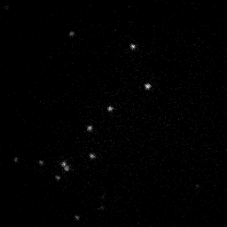
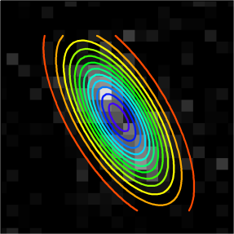
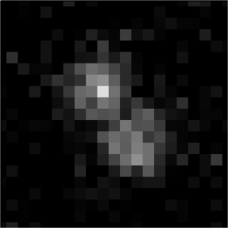
Disadvantage of SMT
① Traceable time of guest dyes is limited
because of their photodegradation
② Difficult to excute accurate SMT if guest molecules spatially overlap
Difficult to fit
Notes:
SMTには大きな課題があります。それは蛍光分子同士が重なってしまうと、分子の位置を正確に決定することができなくなってしまうことです。

Slide 13
Disadvantage of SMT
Difficult to excute accurate SMT if guest molecules spatially overlap
UV
UV
Photobleach
Switching times
１
２
３
４
・・
Notes:
そこでDAE2の蛍光ON/OFFスイッチングを活用します。DAE2開環体にUV光を試料に照射し、一部のDAE2を蛍光性に異性化させ各分子のSMTをします。しばらくすると全蛍光分子退色しますが再度UV光を照射することで、適量の分子を再び発光させます。この一連の操作により蛍光分子の重なり合いを抑えることが出来ます。

Slide 14
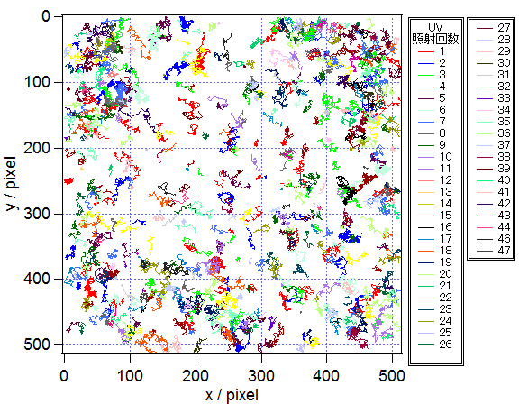
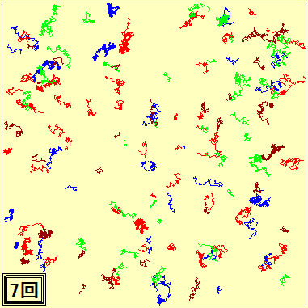
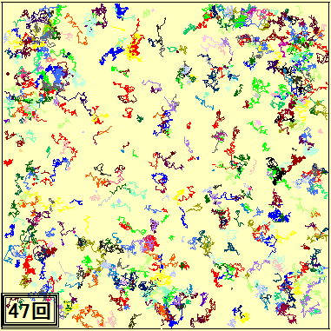
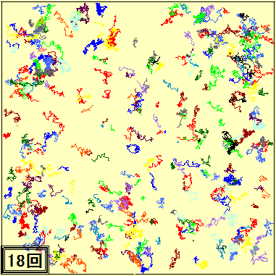
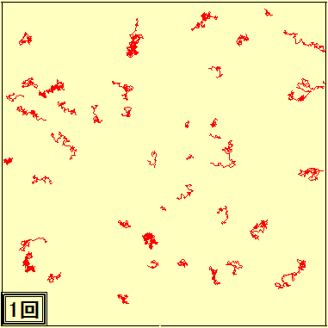
Advantage of SMT using UV light switching
3 μm
UV
UV light intensity：High Overlap, photobleach
UV light intensity：Low Long measurement time
Optimize UV light intensity
Notes:
実際、一連のサイクルを繰り返し、SMTをしたDAE2分子の軌跡を重ね書きをすると、このようにUV光照射回数が増えるごとにDAE2の軌跡が多くなっているのが分かります。しかし蛍光スイッチングを用いても、UV光強度が高いと分子同士が重なってしまい、逆に弱いとスイッチングされる分子が少なく測定に時間がかかってしまいます。そこでUV光強度を最適化する必要性が生まれます。

Slide 15
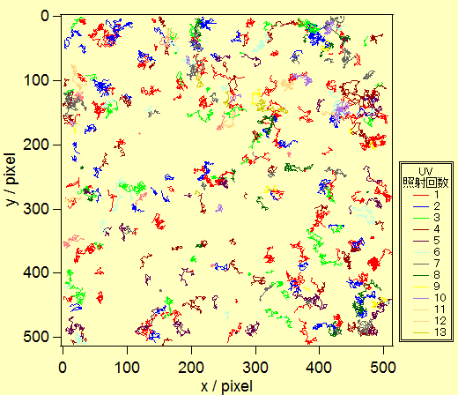
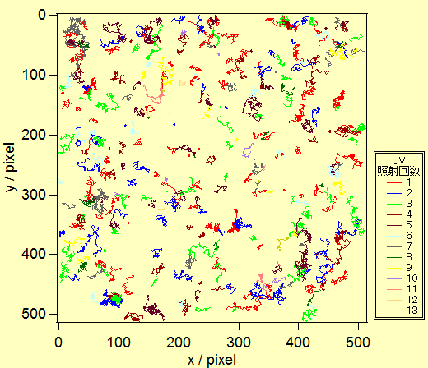
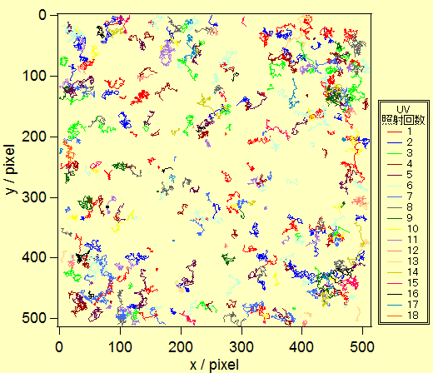
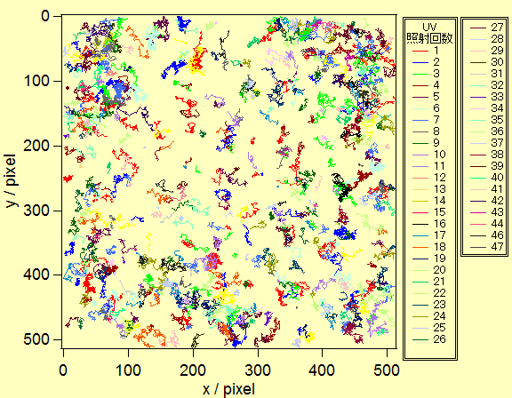
Optimizing UV light intensity
3 μm
Lack of SMT molecules
→Impossible to evaluate
inhomogeneity of polymer film
Need to develop new switching method
3 mW
1 mW
100 μW
2 μW
Notes:
こちらは4種類のＵＶ光強度について、一連のサイクルを繰り返し、DAE2の軌跡を重ね書きした結果です。最もDAE2の軌跡で埋めることが出来た2μWを最適なUV光強度と決定しました。しかしそれでもなおSMT分子数が少なく、これでは不均一性の評価をすることはできません。

Slide 16
Switching using Anti-Stokes
Raman scattered light
Notes:
そこで私は蛍光励起用レーザーのアンチストークス散乱光を用いた新しいスイッチング手法を開発しました。

Slide 17
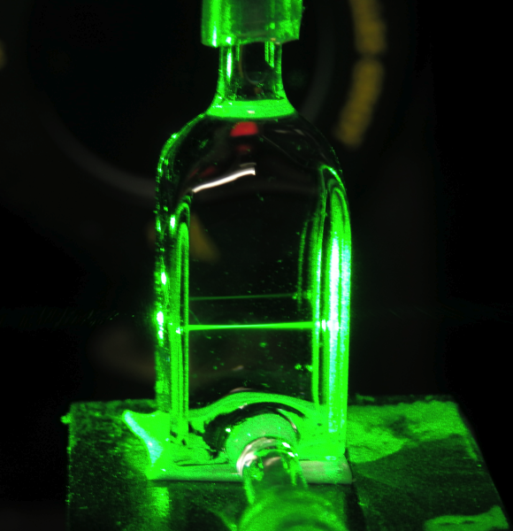
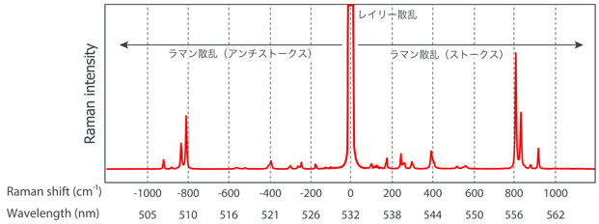
What is Anti-Stokes Raman scattered light?
http://www.nanophoton.jp/raman/about.html
http://www.cml-office.org/v2log/2013/05/09/science/351
Notes:
まず、ラマン散乱について説明します。左側の図をご覧ください。こちらは左の方向からセルに入ったエタノールに波長532nmのレーザーを入射すると、溶液中でのみ横からレーザーの光路を見ることが出来ます。これは溶液中でレーザーがエタノール分子によって様々な方向に散乱されて我々の目に届いているのです。この散乱光は純粋な波長532nmの光に見えるのですが、スペクトルを測定してみると、右の図のように532nmの長波長側と短波長側にシフトした光も含まれていることが分かります。入射した光と同じ波長の散乱光のことをレイリー散乱光、長波長側にシフトした光の事を、ストークスラマン散乱光、短波長側にシフトした光の事をアンチストークス散乱光といいます。今回私が利用した、短波長側のアンチストークスラマン散乱光を例に原理を簡単に説明します。

Slide 18
What is Anti-Stokes Raman scattered light?
“
458nm
C
・・・・
532nm
Electron
excited state
1
LASER
0
H
‘’
Intermediate state
Energy
Parameter
◆Raman Shift・・・Frequency of the vibration
◆Power・・・Number of excited C-H bonding
ν₀
_{(532 nm)}
ν₀+ν
_{(458 nm)}
・・・・
3
Electron
ground state
2
1
0
2960 cm⁻¹：C-H stretching vibration
Notes:
アンチストークス散乱とは、振動励起状態の分子に対してレーザー入射すると仮想的な中間状態に励起され、そこから基底状態の最低準位に落ち込む時にこの振動エネルギー分短波長側にシフトした散乱光が生じる現象のことをいいます。本研究では波長532nmレーザーのポリマーのC-H伸縮振動によって生じる波長458nmのアンチストークス散乱光を用いて開環体から閉環体にスイッチングする手法を用いました。あとで詳しくお話しますが、アンチストークスラマン散乱光の波長シフトは振動励起状態の結合の振動数に依存し、散乱光強度は振動励起状態の結合数に依存します。

Slide 19
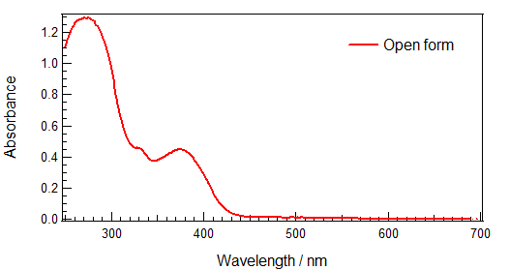
Spectral explanation of Switching using Anti-Stokes Raman scattered light
458 nm：Little absorbance by open form
→Photo-Switching light
532 nm：Much absorbance by close form
→Fluorescence exciting light
Notes:
ここではなぜ波長458nmの散乱光が非常に有用であるか説明します。従来の方法では波長325nmの光をスイッチング光として用いていました。しかし波長325nmにおける開環体の吸光度が大きいために多くの分子が一斉にスイッチングされてしまい、蛍光分子同士の重なり合いが多数生じてしまいます。しかし波長458nmでは開環体の吸収の裾に当たります。この微弱な吸収をあえて用いることで一斉にスイッチングされることなく継続的に少しずつスイッチングすることが可能となります。同時に波長532nmでは閉環体の吸光度が大きいために蛍光励起を行う事が出来ます。

Slide 20
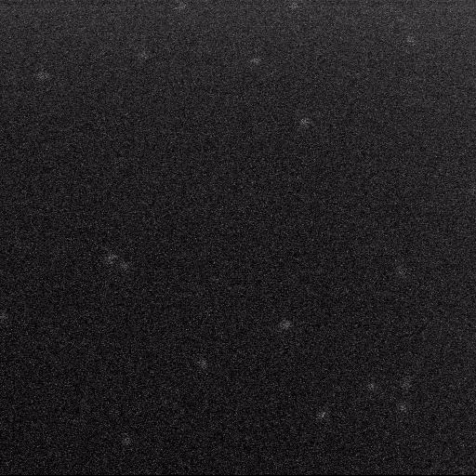
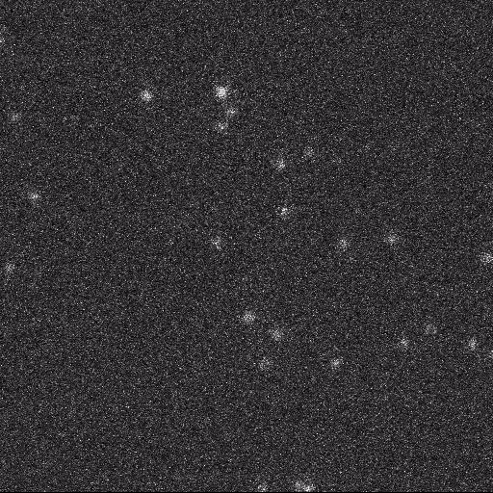
Advantage of Switching using
Anti-Stokes Raman scattered light
3 μm
Ordinary：Switching using UV light
New：Switching using
Anti-Stokes Raman scattered light
Notes:
ここで実際に波長325nmの光でスイッチングする従来の方法と、アンチストークスラマン散乱光を用いてスイッチングする手法による蛍光像をお見せします。左が従来の方法で右が新しい手法です。

Slide 21
・Solvent dependence
・Wavelength dependence
・Thermal dependence
Confirmation of Anti-Stokes Raman scattered light
Notes:
室温における振動励起状態の分子数は振動基底状態の分子数の百万分の１に過ぎないため、アンチストークス散乱光の発生確率は非常に低いと考えられます。そこでこのスイッチングがアンチストークス散乱光に依るものであるか溶媒依存性、レーザー波長依存性、温度依存性の3つの検証を行いました。

Slide 22
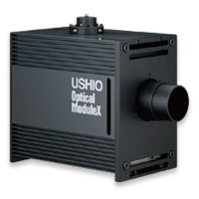
Confirmation ①
～Solevent dependence～
C-H Bond
No C-H Bond
Xe Lamp
Notes:
一つ目として、3種類の溶媒によるDAE2溶液に532nmの光を照射しました。のうちC-H結合をもたない四塩炭溶液のみが色が変化しませんでした。これは532nmレーザー光が溶媒のC-H伸縮振動によってアンチストークス散乱を起こしていることが示唆されます。

Slide 23
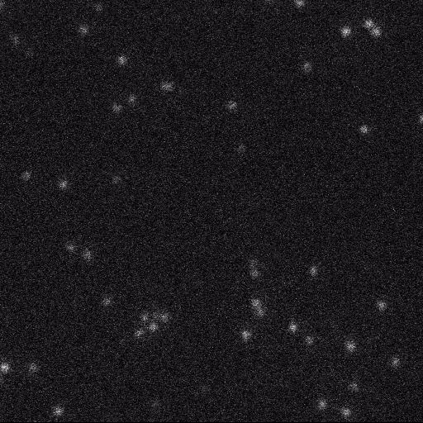
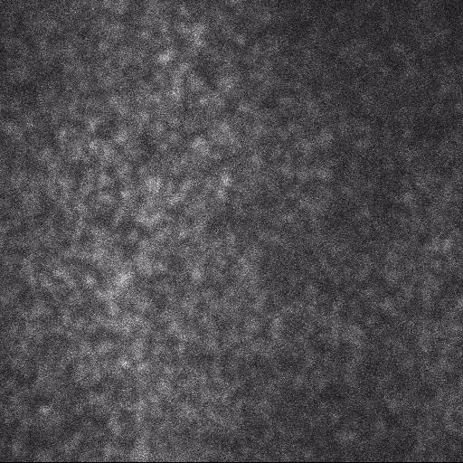
Confirmation ②
～Wavelength dependence～
532 nm
488 nm
Notes:
2つ目はスイッチング分子数の照射レーザー光波長依存性です。普段は532nmレーザー光を励起光と用いていますが、より短波長で、532nmと同様DAE2開環体がその波長領域では吸収を示さない488nmレーザーを照射しました。すると488nmレーザーを照射した方がスイッチング分子が多くなりました。

Slide 24
Confirmation ②
～ Wavelength dependence ～
425 nm： Anti-Stokes Raman scattered light of 488 nm light.
458 nm： Anti-Stokes Raman scattered light of 532 nm light.
Notes:
これは488nmのアンチストークス散乱光である425nmのモル吸光係数の方が458nmにおけるそれより大きいからだと考えられます。

Slide 25
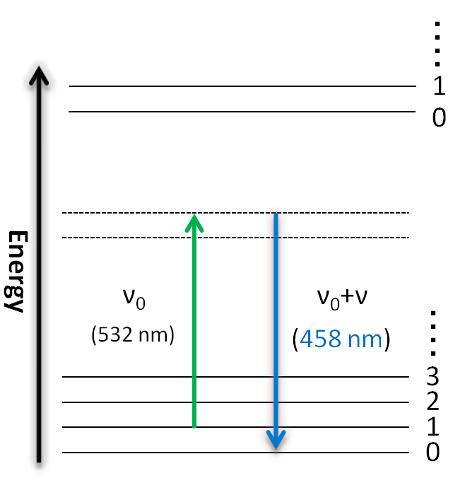
Confirmation ③
～ Thermal dependence ～
Number of excited C-H bonds
(1)
Number of photons of Anti-stokes Raman scattered light per second localized at (x,y)
[Photon / s ]
(2)
Probability of molecule localized at (x,y) being fluorescent
(3)
Number of fluorescent molecule N_{F}
(4)
(5)
Y
gradient
X
Notes:
最後に、スイッチング分子数の温度依存性を測定しました。これはアンチストークスラマン散乱光強度が振動励起状態分子数に比例するので、スイッチング分子数Neは式(1)(2)のように表すことが出来るため、アンチストークスラマン散乱光によってスイッチングが誘起されているならば、縦軸にLnNeを横軸に1/Tをとるとそのプロットは傾き-E/k,すなわち-4259の直線で近似できます。

Slide 26
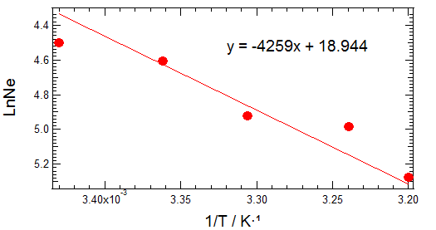
Confirmation ③
～ Thermal dependence ～
(2960 cm⁻¹)
Notes:
測定結果はこのようにほぼ-4259の直線で近似することが出来ました。これらの実験結果より、可視光によるスイッチングはホスト分子のC-H伸縮振動のアンチストークス散乱光によるものだと結論しました。

Slide 27
Evaluating inhomogeneity of polymer film
Notes:
それでは最後に、SMTをすることで得た拡散係数の値を用いて高分子薄膜の不均一性を評価します。

Slide 28

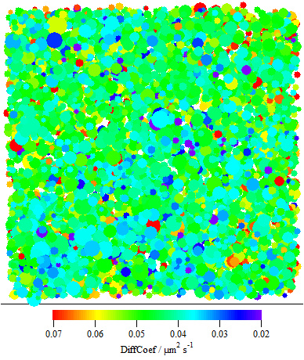
Evaluating inhomogeneity
～Mapping Diffusion Coefficient～
3 μm
～Number of SMT molecules～
SMT using UV light switching
620 Molecules
<<
6000 Molecules
SMT using
Anti-Stokes Raman scattered light
Notes:
こちらの図は新手法を用いてSMTした1660分子の軌跡の重ね書きです。それぞれの軌跡の重心の位置に拡散係数の値をプロットするとこのようになります。多くの場所ではほぼ同程度の拡散係数を示しますが、サブµmから数µm程度のサイズで、拡散係数の大きな領域あるいは小さな領域が近接して存在することがわかります。

Slide 29
Future work
start～10min.
------------------------------------------------------------------------------------------------
Diffusion coefficient
for molecule
Diffusion coefficient
for place
30 minutes later
◆More accurate evaluation of inhomogeneity
◆Relaxation of polymer
Notes:
future planとしては、先程ご説明したようにこの図は分子ごとの拡散係数を各分子の軌跡の重心の位置にマッピングしており不均一性の見積もりとしては甘くなっています。そこで、CCDカメラ観測領域を細かく分け、各エリアに関して、各分子の平均二乗変位を抽出することにより、場所ごとの拡散係数を算出することができ、より正確な不均一性の評価が可能となると考えられます。さらに、時間毎の拡散係数の分布を見るとこで、ポリマーの緩和の速さに関する知見も得ることが出来ると考えております。

Slide 30
Future work
------------------------------------------------------------------------------------------------
start～10min.
Diffusion coefficient
for molecule
Diffusion coefficient
for place
30 minutes later
◆More accurate evaluation of inhomogeneity
◆Relaxation of polymer
Notes:
future planとしては、先程ご説明したようにこの図は分子ごとの拡散係数を各分子の軌跡の重心の位置にマッピングしており不均一性の見積もりとしては甘くなっています。そこで、CCDカメラ観測領域を細かく分け、各エリアに関して、各分子の平均二乗変位を抽出することにより、場所ごとの拡散係数を算出することができ、より正確な不均一性の評価が可能となると考えられます。さらに、時間毎の拡散係数の分布を見るとこで、ポリマーの緩和の速さに関する知見も得ることが出来ると考えております。

Slide 31
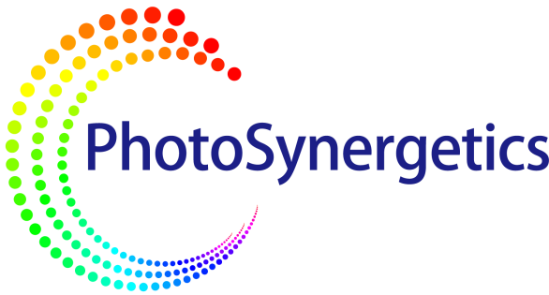
Summary
・Succeeded in excuting SMT for 6000 molecules by using Anti-Stokes Raman scattered light.
・Succeeded in evaluating inhomogeneity of polymer film from diffusion coefficient of 6000 molecules.
Notes:
私の研究をまとめますとこのようになります。以上で発表を終わります。

Slide 32
Thank you for your kind attention.

Slide 33
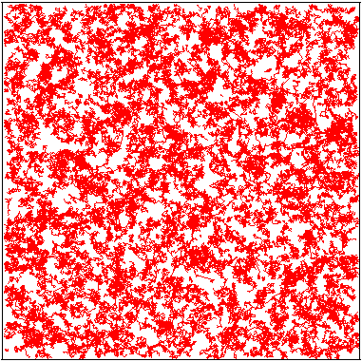
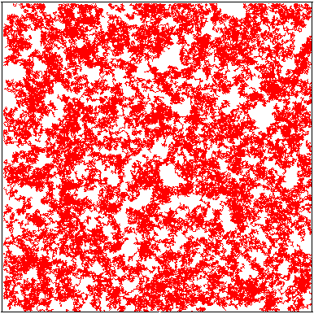
Random Walk for 1660 molecules
Experiment
Simulation

Slide 34
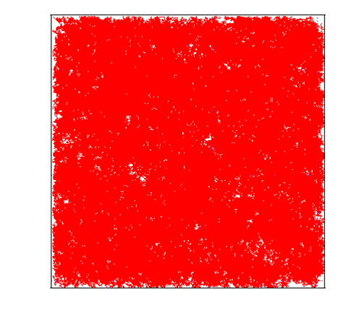
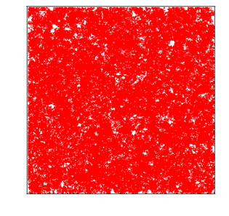
Random Walk for 5000 molecules
Experiment
Simulation

Slide 35
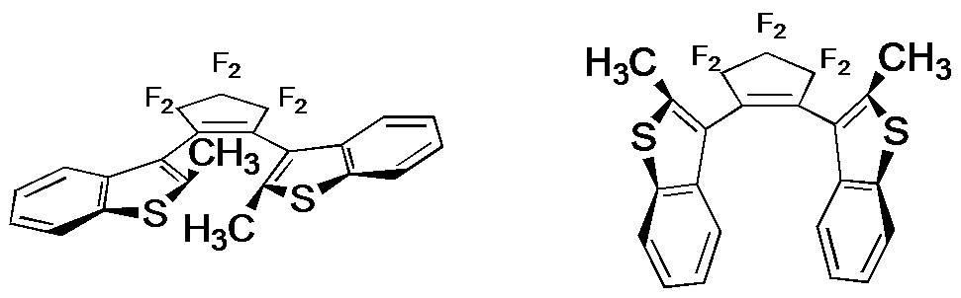
Switching
(a)
(b)
・Close reaction quantum yield Ф_{o→c}=0.21
・Fluorescence quantum yield Ф_{F}=0.78
・Transition dipole&Polarization of laser light
・Conformation
(a) 9 mW, (b) 30 μW.
Anti-parallel( Ap型 )
Parallel( P型 )
Fluorescent
Non fluorescent

Slide 36
謝辞
立教大学 入江 正浩 特任教授
森本 正和 准教授
富山県立大
竹井敏 准教授
本研究を遂行するにあたり、試料提供をしていただきました。
ここに深く御礼申し上げます。
Notes:
本研究を遂行するにあたり、試料提供をしていただきました。ここに深く御礼申し上げます。

Slide 37
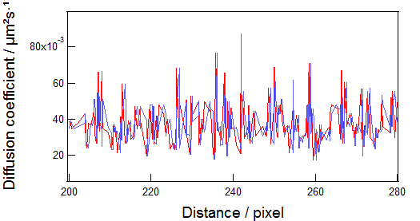
不均一性の評価②～自己相関関数～
D(x,y)：(x,y)に位置するDAE2の拡散係数
D(x,y+Δd)：(x,y)から距離Δdだけ離れた位置に存在するDAE2の拡散係数
Δd
Distance from Mol 0001(=d) / pixel
(3)
C(Δd)：D(x,y) と D(x,y+Δd) との相関の程度を表す
Notes:
次に自己相関関数を用いて不均一性の評価をしました。拡散係数の、距離⊿dに対する自己相関関数は３式のように書け、D（x,y）とD(x,y+⊿d)が高い相関を示すならば自己相関関数C(⊿d)は大きな値を示します。

Slide 38
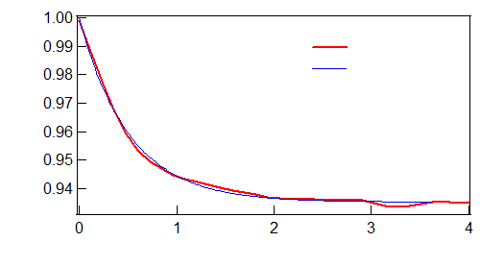
不均一性の評価②～自己相関関数～
自己相関係数(規格化)
(5)
R(Δd)
expfit R(Δd)
R(Δd)
HWFM
Δd / pixel
Notes:
自己相関関数を規格化した自己相関係数R(⊿d)は⊿ｄに対して指数関数的減衰を示し、各分子の減衰の半値全幅の値をその分子の座標のz軸にプロットすると、

Slide 39
不均一性の評価②
相関の強い場所
＝
周囲と拡散係数の値が
似ている
＝
相対的に不均一性が
小さい
Notes:
場所に依存した相関の強さは図のようになり、局所的に相関が強い場所が存在していることが分かりました。そこでは周りの分子と拡散係数の相関が強い、すなわち相対的に不均一性が小さいと言えます。

Slide 40
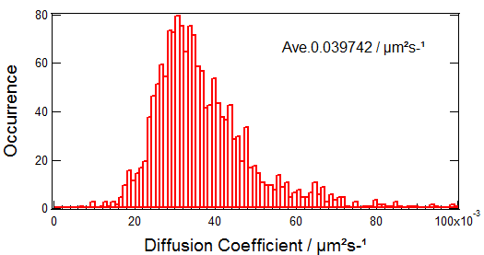
Diffusion Coefficient

Slide 41

RAMANスイッチングの継続時間
イメージング開始(0 min.)
10 min.
20 min.
3 μm
30 min.
60 min.
図 蛍光像の時間推移(UV光照射なし)

Slide 42
サンプル調製中のスイッチング
0s
4.5s
9s
サンプル①・・・DAE2/PolyHEA溶液をカバーガラスにスピンコートしてからカバーガラスを素早く遮光し、測定。
サンプル②・・・DAE2/PolyHEA溶液をカバーガラスにスピンコートしてから1時間UVカット蛍光灯の下に放置した後、測定。
0s
4.5s
9s

Slide 43

単一分子追跡に要求される条件
開環体【O】
（非蛍光性）
②
閉環体【C】
（蛍光性）
①
①非発光性（開環体）から発光性（閉環体）への高い反応量子収率
（弱いUV光照射により光分解（褪色）せず確実に発光性に変化）
②発光性（閉環体）から非発光性（開環体）への戻り反応が起こらない
（蛍光を連続して観測可能）
③高い蛍光量子収率
（高いS/N比での測定が可能）
④蛍光用励起光で光褪色が起こりにくい
（長時間の単一分子追跡が可能）
Notes:
先ほどの単分子追跡法により、分子の拡散の様子を知るためには、用いる分子に、ここに示す条件が要求されます。
一つ目は、
二種類のジアリールエテン分子について、これらの条件を満たしているかどうかを調べました。

Slide 44
二光子吸収の起こる確率
2光子吸収によって励起される分子数(N_{e})は、
(1)
Photophysics of Aromatic Molecules, John B. Birks
より求めることが出来る。(δ:二光子吸収断面積)532 nmレーザー1光子のもつエネルギーは、
532nmレーザー強度が1mWのとき、そのフォトン数は1 s間で、
(2)
(3)
レーザー照射面積は、半径を11 μmとすると、
(4)
(15)

Slide 45

Hyper Raman Scattering

Slide 46
二光子吸収の起こる確率
よって、δ＝10⁻⁵⁰ と見積もると、
(5)
DAE2濃度を10⁻¹⁰Mとすると、観測領域内の分子数は、
(6)
であり、(5)、(6)式から
(7)
よって二光子吸収により蛍光スイッチングが誘起される可能性は極めて低いと考えられる。

Slide 47

RAMANスイッチング温度依存性Setup
PC
CCD
532nm
IL
LASER
LPF
M5
DM
L2
L1
AP
QWP
M3
M4
ND
OL
HWP
Sample
金属板
M2
M1
カバーガラス
XY stage
ヒーター
温度コントローラー

Slide 48
Preparing Samples
ガラス基盤洗浄
アセトン中で
30分間超音波洗浄
5wt% NaOH水溶液中で
30分間超音波洗浄
使用する直前に
1時間UVオゾン洗浄
溶液調整
薄膜の形成
  色素濃度
  10⁻⁶M（吸光度を測定、Lambert-Beerの法則から濃度を決定）
  ↓ 溶媒を加え100倍希釈×2回
  10⁻¹⁰M
  ↓ ポリマー溶液を加え10倍希釈
  10⁻¹¹M
  ポリマー濃度
  PMMA ： 1 wt%
  polyHEA： 1 wt%
カバーガラス上に試料溶液75µmを滴下し、2000rpmで120秒間スピンコートを行った
この条件において形成される膜厚は
  1 wt%のPMMA溶液 → 約 20 nm
  1 wt%のpolyHEA溶液 → 約 80 nm
75µm
2000rpm
カバーガラス
前田 健太郎、修士論文、大阪大学（2011）
48

Slide 49

単分子蛍光イメージング装置
Notes:
作製したサンプルを用いて、このような光学系で単一分子イメージングを行いました。
532 nm が蛍光励起用のレーザーで325 nmがジアリールエテンの異性化のための紫外光です。
二つのレーザーは同軸で試料に照射され、そのスポットサイズは数十ミクロンです。
試料の蛍光は、対物レンズで集められ、検出側の光学系へ導かれます。
ダイクロイックミラーとフィルターによりレーザー光はカットされ、CCDカメラでは蛍光のみが検出されます。
CCDカメラではこのような画像が得られ、ひとつひとつのスポットが分子からの発光です。
光学顕微鏡の分解能は光の回折限界で決まり、高性能の対物レンズを用いても、せいぜい200 nm程度です。ですが、この例のように、一つの蛍光分子の蛍光スポットを2次元のガウス関数でフィッティングすると、その重心の座標が分子の存在する場所に対応します。この時、分子の位置決定精度は、光学顕微鏡の分解能より遙かに高く、この手法を用いてフレームごとに分子の位置を決定すると、1つずつの蛍光分子の動きを数ｎｍ程度の精度で追いかけることができます。これを単分子追跡と呼びます。一例を示します。

Slide 50

RAMANスイッチング温度依存性Setup
プレート [℃] | センサー [℃] | サンプル [℃]
20.5 | 19.9 | 19.2
25.5 | 22.9 | 22.2
30.5 | 26 | 25.3
35.5 | 28.8 | 28.1
40.5 | 31.8 | 31.1
45.5 | 35.4 | 34.7
50.5 | 37.4 | 36.7
60.5 | 43.6 | 42.9
70.5 | 50.8 | 50.1
85.5 | 61.1 | 60.4
100 | 70.9 | 70.2

Slide 51


RAMAN スイッチング温度依存性測定の再現性

Slide 52



RAMANスイッチングの励起光強度依存性
(a)
(b)
(c)
(a)
(b)
(c)
(a) 0.8 mW, (b) 2 mW, (c) 4 mW.

Slide 53
測定にかかる時間の比較
〇従来の手法(UV光照射によるスイッチング)
( UV光照射時間 5 s + 全蛍光分子が退色までにかかる時間約 15 s )
×スイッチング回数 47 回 + 画像保存時間約 600 s = 1600 s
〇新手法(UV光照射によるスイッチング)
620分子÷スイッチングされる分子数約 7 分子 / s + 画像保存時間約 60 s = 150 s
1660分子÷スイッチングされる分子数約 7 分子 / s + 画像保存時間約 150 s = 380 s

Slide 54
実験条件

Slide 55


ポリマー
(b)
Poly (methyl methacrylate) (PMMA)
Sigma Aldrichより購入したものを精製せずそのまま使用した。
（Mw：約996000、ガラス転移温度：T_{g}=125 ℃）
PMMAは、ガラス転移温度が82℃で実験室温度（21±2 ℃）よりも高いため、高分子薄膜はガラス状態にあると考えられる。
Poly (2-hydroxyethyl acrylate) (PolyHEA)
実際の半導体プロセスにおいて用いられている高分子であり、ガラス転移温度(T_{g})は17 ℃^{[5]}である。実験条件は21 ℃(294 K)であり、M_{n} が6050と小さいことから、高分子薄膜は流動性を示す状態にあると考えられる。提供して頂いたPolyHEAは乳酸エチル溶媒で20.8 %のものなのでこれを乳酸エチルで薄めて用いた。
（Mn：6,050、Mw：9,800、分散値1.62）

Slide 56
自己相関関数の性質～τ=0で最大～
τが0でない時、
(1)
式(1)を展開すれば、
(2)
式(2)の第一項と第二項はC(0)に等しい。したがって、
が得られ、自己相関関数はτ＝0で最大値をとることが証明された。

Slide 57




自己相関関数の減衰
(a)
(b)
(c)
(d)

Slide 58


位置決め精度
①
① 500 ms 1.99 mW
③ 500 ms 0.45 mW
⑦ 100ms 9.15 mW
gwidth 3.27 nm
gwidth 2.60 nm
③
gwidth 5.92 nm
gwidth 13.0 nm
⑦
gwidth 2.85 nm
gwidth 4.11nm

Slide 59
Survival timeについて
・光退色(100万回励起で1～2回)
・酸素消光
・ポリマーに電子を渡してカチオン化
blinking
非発光状態
T_{n}
イオン状態
数ns
D⁺ e⁻
S₁
T₁
μs<
蛍光
退色
電荷再結合
非発光性分子
S₀

Slide 60
先行研究

Slide 61
最適条件決定～DAE2分子濃度～
1×10⁻⁹ M
1×10⁻¹⁰ M
1×10⁻¹¹ M
※325nmレーザー光強度 ：9 mW 5 秒間照射
露光時間 : 100 ms
UV光強度にも依るが、1×10⁻¹⁰ M 以下であれば単一分子追跡が可能

Slide 62
最適条件決定～レーザー光強度～
532 nm
(a)
(b)
(c)
(a)2 mW, (b) 0.7 mW , (c)0.3 mW
325 nm
(a)
(b)
(c)
(a)9 mW, (b)1 mW, (c)30 µW

Slide 63


Slide 64
Data

Slide 65


位置決め精度
2次元ガウス関数
sX, sY : ガウス関数の広がり
Θ：回転角
bg：バックグラウンド
I₀：蛍光強度
X₀, y₀ : ガウス関数（分子）の中心
S/N比
位置決め精度
I₀ : バックグラウンドを差し引いた状態での
蛍光強度の最大値
σ_{bg}:バックグラウンドの分散
σ_{I0}:蛍光強度の分散
N : :蛍光強度
S : 蛍光スポットの径
a : ピクセルサイズ
b : バックグラウンド

Slide 66
拡散
平均二乗変位を時間の関数として表すと
より、
さらに拡散係数を、
と定義すると、
Einstein‐Smoluchowskiの式
r²:平均二乗変位
d ：拡散の次元
D：拡散係数
t：拡散時間

Slide 67
DAE2の開環反応Scheme
K_{F}:蛍光輻射速度定数
K_{NR}:無輻射失活速度定数
K_{C→O}:閉環反応速度定数
S₁
hv
k_{F}
k_{NR}
k_{C→O}
S₀
閉環体
開環体

Slide 68
拡散挙動の三次元的追跡
：拡散挙動の膜厚依存性
膜厚
1000nm
膜厚
1000nm
膜厚
1000nm
Count / arb.
500nm
500nm
拡散係数 / µm² s⁻¹
Count / arb.
500nm
100nm
基板からの平均距離 / nm
拡散係数 / µm² s⁻¹
基板からの平均距離 / nm
膜厚の大きい試料では基板から離れた領域を拡散する
基板との距離が大きいほど拡散速度が大きい
68

Slide 69


UV光強度別Data
 | Survival time Ave. / s | Survival time total / s | スイッチング回数 | fitting分子数
2μW | 2.614 | 1620.557 | 46 | 620
100μW | 2.097 | 712.938 | 19 | 340
1mW | 2.336 | 740.449 | 13 | 317
3mW | 2.145 | 707.905 | 13 | 330

Slide 70



Steplengthに現れる不均一性
3 μm

Slide 71
非共鳴ラマン散乱

Slide 72

フォトリソグラフィー

Slide 73



Applications of SMM
～Confocal Microscope～
Examples of measurement
Fluorescent
molecule
Intensity trajectory
Objective
Lens
Dichroic
Mirror
Photon correlation
LASER
Life-time
Pinhole
APD2
APD1
APD : Avalanche PhotoDiode

